Slide 1
Професия метеоролог
дигитален проект
Иновативно СУ “Димитър Маринов“, град Лом
Марияна Габровска,
главен учител в начален етап

Slide 2
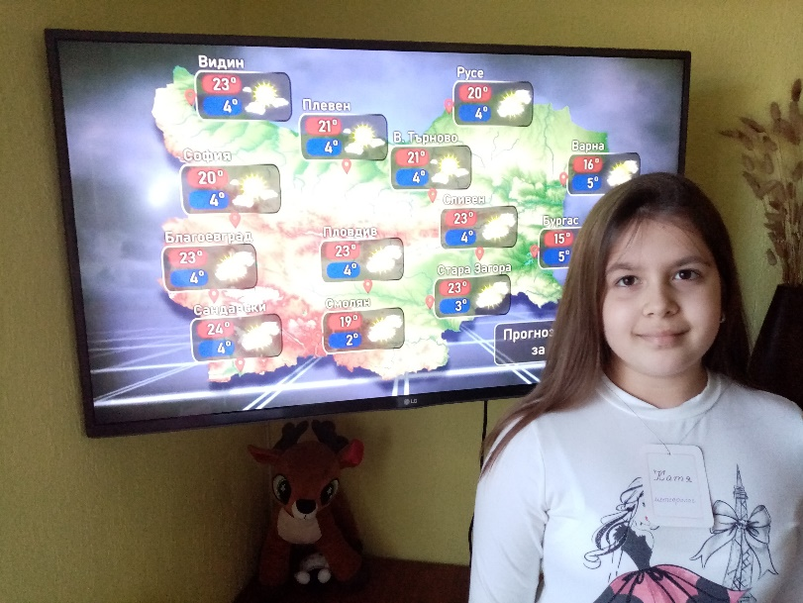
Цел на проекта
Житейски и предприемачески умения;
Професионално и личностно ориентиране още в начален етап;
Запознаване с професията на метеоролога в дигитална среда;

Slide 3
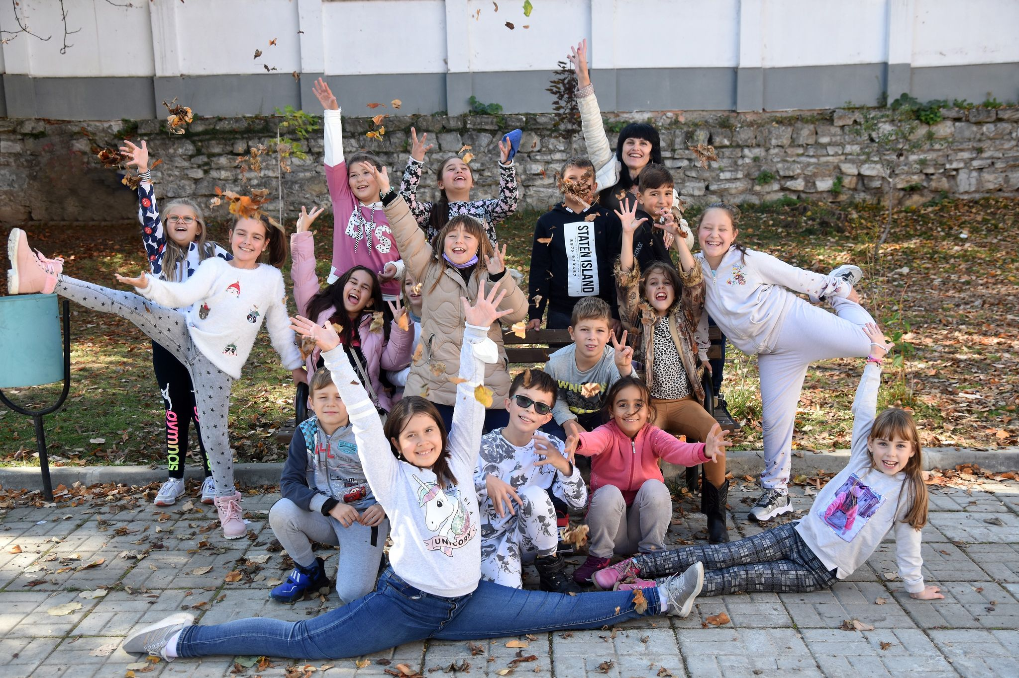
Етапи на проекта
Мисия: Метеоролог
Арт конкурс
Онлайн – урок с НИМХ
Посещение в НИМХ

Slide 4
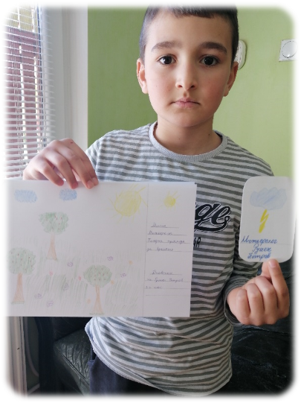
Мисия: Метеоролог
Какво? – проектно-базирано обучение по програма Дизайн шампиони на Red Paper Plane
Къде? – платформата Classroom
Кога? – от 13 до 16 април 2020 г.

Slide 5
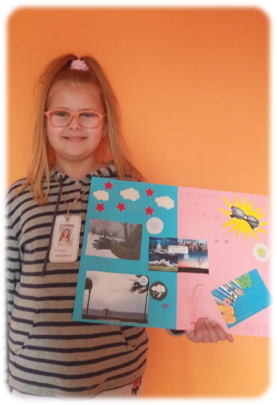
Мисия: Метеоролог
Знания за професията метеоролог
Екипи за търсене на решения
Изработка на бадж
Колаж на времето
Прогноза за времето

Slide 6
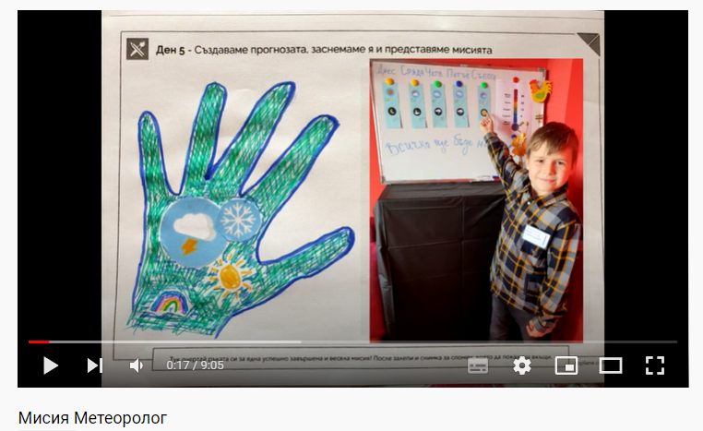
Мисия: Метеоролог
Създаване на видеоклипове с прогнозата на времето
Метеоролози - учениците
Оператори - родителите
Монтажист - Марияна Габровска
Видеофилм в youtube

Slide 7
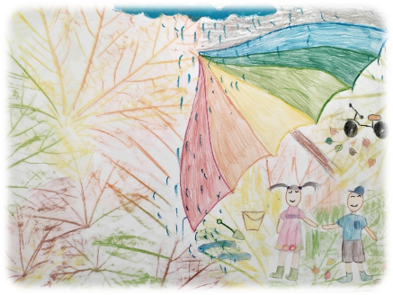
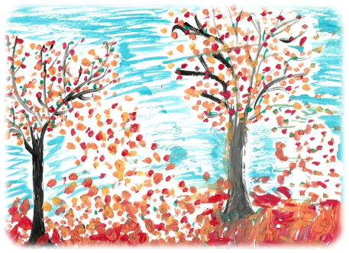
Арт конкурс
за детско-юношеска рисунка на НИМХ – 14.12.2020 г.

Slide 8
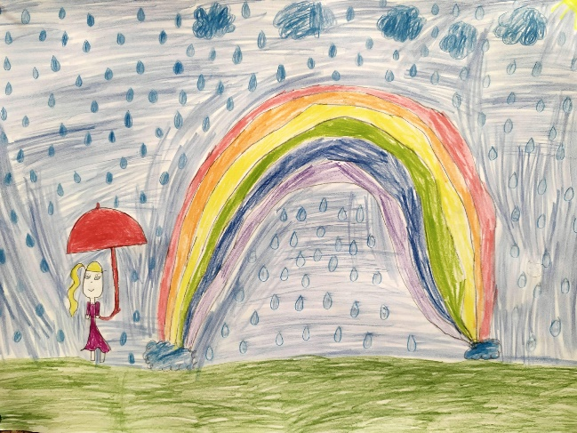
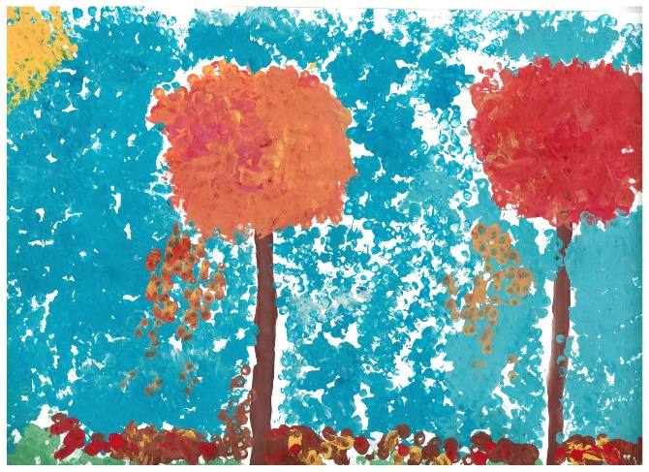
Арт конкурс
за детско-юношеска рисунка на НИМХ – 14.12.2020 г.
Линк към публикация на НИМХ за обявяване на резултатите от конкурса Линк към публикация на училището за наградените ученици от арт конкурса

Slide 9
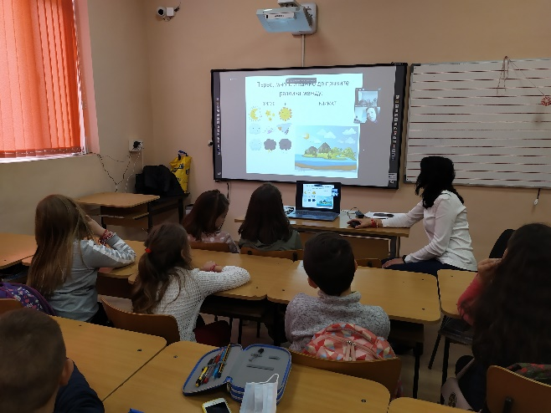
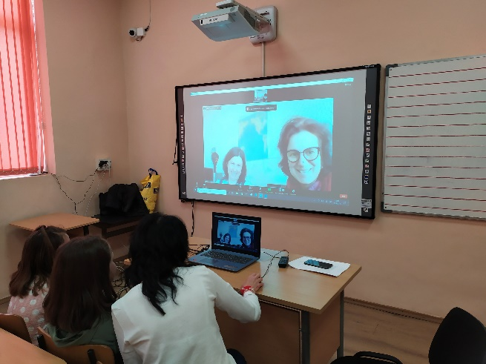
Онлайн урок с НИМХ и представяне на видеофилм
Проведен на 01.03.2021 г. в платформата ZOOM с представители на НИМХ.
Публикация за урока от НИМХ Публикация за урока от училището

Slide 10
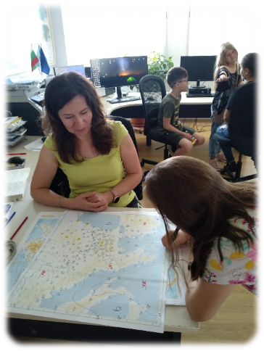
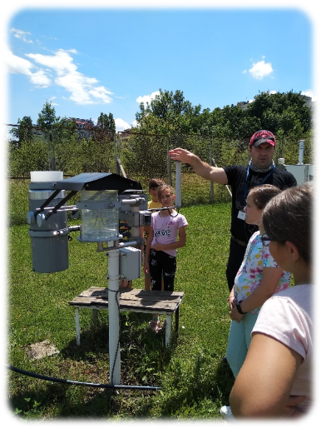
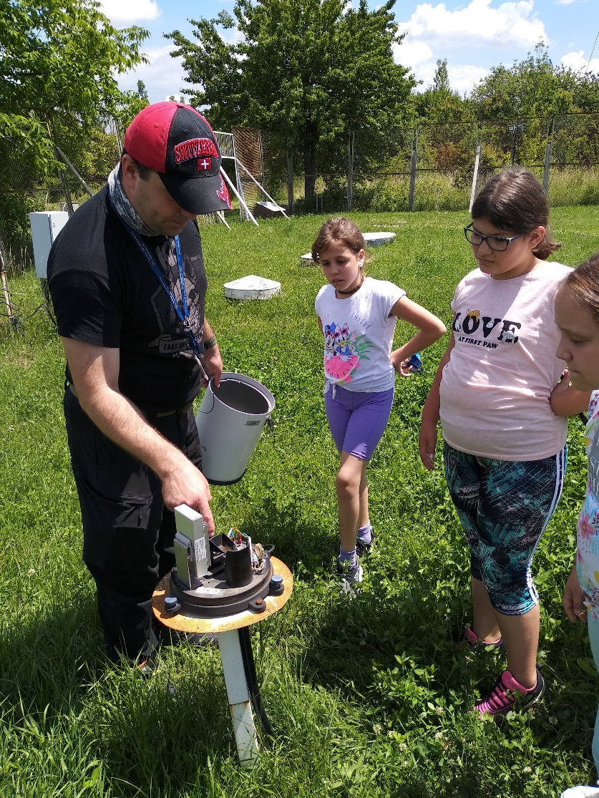
Посещение в НИМХ - 21.06.2021 г.
добавената стойност на дигиталния проект
Публикация за посещението в НИМХ

Slide 11
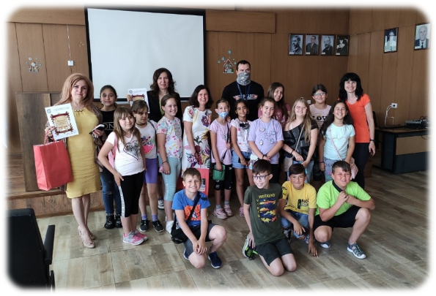
Посещение в НИМХ - 21.06.2021 г.
добавената стойност на дигиталния проект

Slide 12
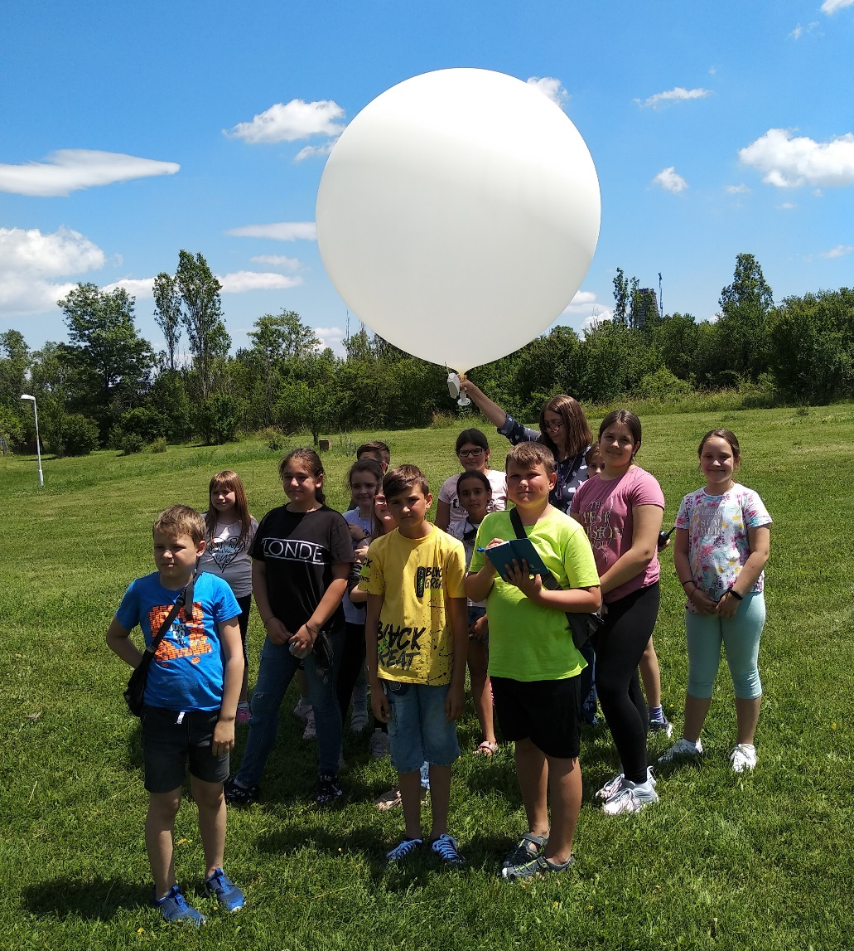
Методи
Дизайн мислене
Проектно-базирано обучение
Дискусия
Дебат
“В обувките на ...”
Работа в екип
Брейнсторминг

Slide 13
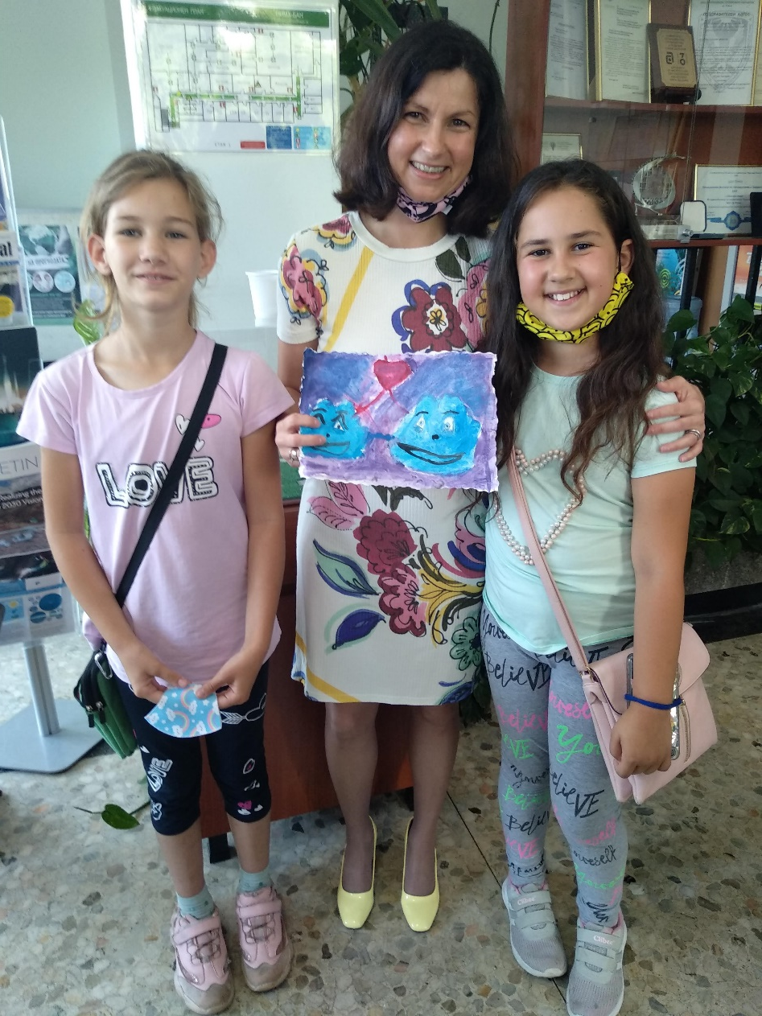
Постигнати резултати от учениците
Изграждат ключови житейски умения
Поемат отговорност
Развиват креативност
Експериментират
Търсят варианти за решение
Създават собствен проект

Slide 14
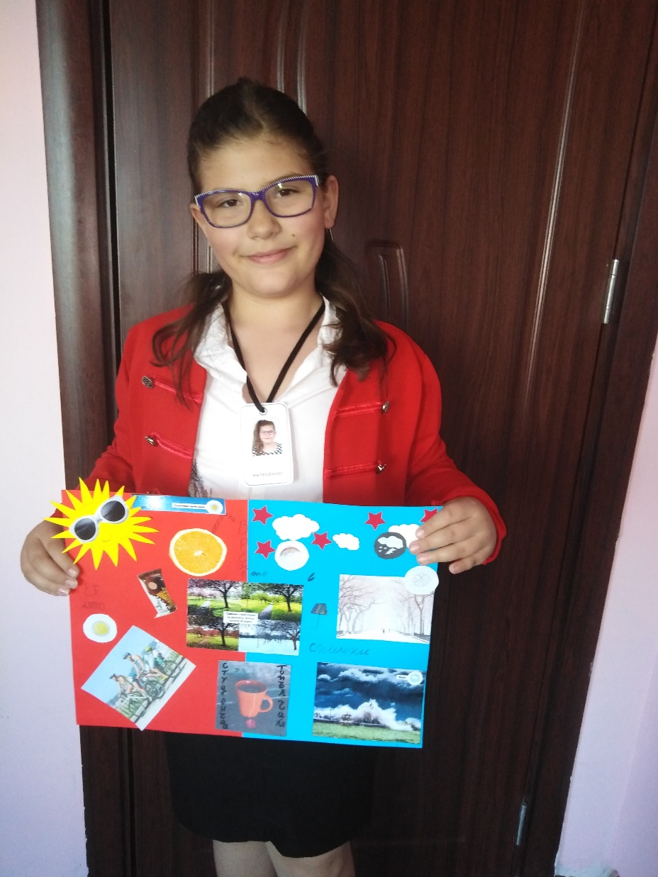
Постигнати резултати от учениците
Презентират
Стремят се към изява
Приобщават родителите си
Създават нови приятелства
Желаят да упражняват професията

Slide 15
Дигиталният проект
„Професия: Метеоролог“ е реализиран 2020-2021 година, с учениците във втори и трети клас.

Slide 16
Благодаря за вниманието!

